Slide 1
TAMPERE
Tuen jatkumot ja
niitä tukevat hankkeet esi- ja alkuopetuksessa
Päiväkodin johtajat ja rehtorit
Yhteistyö syksy 2022
LINK-hankkeen tukimateriaalia
Kuva: Visit Tampere / Laura Vanzo

Slide 2
Nivelvaiheessa ammattilaisten välinen yhteistyö parantaa oppimisen jatkumoa ja pedagogisia käytäntöjä -Laura Rantavuori
Lähipäiväkoti ja lähikoulu pystyvät tukemaan kaikkia alueensa lapsia ja oppilaita

Slide 3
Lapsen tuen jatkumo esiopetuksesta perusopetukseen
Oppilaan yksilöllinen koulupolun valmistelu: varhaiskasvatuksen erityisopettaja, tukea koordinoiva opettaja, päiväkodin johtaja, rehtori, pedagogisen tuen tiimi ja huoltajat.
Integroidut esiopetusryhmät ja siirtyminen perusopetukseen: Lähikouluperiaate ohjaa ryhmien muodostamista. Esiopetusryhmä ei automaattisesti siirry sellaisenaan perusopetukseen. Tukea tarvitsevat oppilaat siirtyvät ensisijaisesti omalla koulupolulla pedagogisen selvityksen perusteella luokkiin.
Viestintä ja toiminta: päiväkodin johtajan ja rehtorin puhe samansisältöistä sekä toiminta yhdensuuntaista.
Koulupolkutapaamiset pkj ja rehtori: jatkumo (kts. yllä), viestintä (kts. yllä), tuki (kts. yllä)

Slide 4
Tuen jatkumot

Slide 5
Erityisopettajan ja varhaiskasvatuksen erityisopettajan työnjako esiopetuksessa
Esi- ja alkuopetuksen yhteistyö:
Laaja-alainen erityisopettaja ja varhaiskasvatuksen erityisopettaja
Resurssi tarkennetaan lukuvuosittain.
Työnjako: Yhteinen suunnittelu alkaa edellisenä keväänä, periaatteet kirjataan lukuvuosisuunnitelmaan
Pedagogiset arviot + selvitykset, laatiminen: ryhmän opettaja
Palaverit huoltajien kanssa ja tiedonsiirto: yhteisvastuu sovitulla tavalla
Monialaisen yhteistyön koordinointi lapsen asioissa: päävastuu VEOlla
-Suunnitelma tuen järjestämisestä 2022

Slide 6
Tuen jatkumoiden ja inkluusion kehittämiseen liittyvät hankkeet
Esi- ja alkuopetuksen hanke
(jatkokehittäminen VSOP:n jälkeen 1.8.2022 31.12.2023)
Tavoitteena on edistää ja kehittää oppilaiden koululaistaitoja sekä henkilöstön yhteistyötä ja sujuvoittaa lapsen siirtymiä esi- ja alkuopetuksen välillä.
Edistää ja luoda käytänteitä esi- ja alkuopetuksen yhtenäiselle toimintakulttuurille.

Slide 7
Esi- ja alkuopetuksen hankkeessa lukuvuonna 2022-2023
2 lisäsuunnittelupäivää esi- ja alkuopettajille ja muille toimijoille. Jokainen koulutalo vastaa suunnittelupäivistä itse. Ajankohdat ovat Teamsissa esi- ja alkuopetuksen aloituspaketin vuosikellossa.
Erityisopetuksen kehittämistä esi- ja alkuopetuksen välillä: veon ja laaja-alaisen yhteistyö
Sähköinen materiaalipankki (Teams nimellä Joustava esi- ja alkuopetushanke)
Pedagogiset kahvilat esi- ja alkuopetuksen henkilöstölle: koulutusta mm. yhteistyö- ja samanaikaisopettajuuteen, osallisuuteen, oppimisympäristöjen kehittämiseen ja laaja-alaiseen osaamiseen.
Tampere-kassit, jotka sisältävät toiminnallista materiaalia opetukseen. Tarkemmat sisällöt suunnitellaan pedagogisissa kahviloissa.
Esi- ja alkuopetuksen käsikirjan koonti

Slide 8
Esi- ja alkuopetuksen hankkeessa yhteisopettajat ja kehittäjäopettaja
Hankkeeseen palkattu 6 yhteisopettajaa toteuttamaan esi- ja alkuopetuksen yhteistyötä.
1 opettaja per koulutiimi.
Opettajan työaika jaetaan tiimien koulujen kesken 0.-2 -luokille.
Hankkeessa toimii kehittäjäopettaja Anne Piirainen anne.piirainen@tampere.fi
Suunnittelupäivät
Ideoita, kehuja ja kannustusta arjen konkreettisiin asioihin.
Autetaan ratkaisemaan esi- ja alkuopetuksen yhteistyön haasteita kouluilla.
Tarkoitus on että kaikilla kouluilla kierretään.
Huom! Koulut pyytävät Annea ja Hillaa (Lukuhanke) suunnittelupäiviinsä itse.

Slide 9
Esi- ja alkuopetuksen hanke toimii yhteistyössä Lukuhankkeen kanssa
Lukuintoa Pirkanmaan esi- ja alkuopetukseen -hanke
Seitsemän kunnan yhteishanke: Kangasala, Orivesi, Pirkkala, Pälkäne, Sastamala, Tampere, Valkeakoski
Varhaiskasvatuksen koordinoima hanke
Erityisenä tavoitteena tukea ja innostaa heikosti lukevia esi- ja alkuopetuksen lapsia sekä vahvistaa ja luoda lukemista tukevia rakenteita lukutaitotyön tueksi.
Lukukoordinaattorina toimii Hilla Pietilä (hilla-maaria.pietila@tampere.fi)

Slide 10
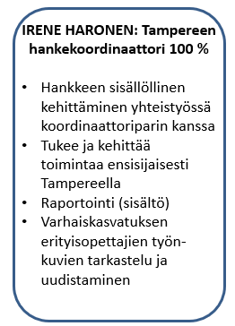
VINK Tampereen kaupunkiseudun varhaiskasvatuksen tuen ja inkluusion kehittämishanke
Tavoitteena kehittää seudullisesti varhaiskasvatuksen
tuen ja inkluusion käytänteitä,
jotka palvelevat erikokoisia kuntia ja takaavat kaikissa kunnissa
tasa-arvoisesti
lähipalveluna laadukkaan
ja oikea-aikaisen tuen
ja pysyvyyttä
lapsille ja perheille.​

Slide 11
VARTAKO TAYS-alueen konsultaation ja ohjauksen kehittäminen varhaiskasvatuksen ja esiopetuksen erityisopettajille
Pirkanmaa (Tampere 7) 30 paikkaa
(kaksi osallistujaa erityisopetus, perusopetus)
Hankkeessa koulutetaan TAYS-alueella 75 varhaiskasvatuksen ja esiopetuksen erityisopettajaa
Päätavoitteena on vahvistaa kuntien varhaiskasvatuksen ja esiopetuksen ohjausta ja konsultaatiota toteuttavien erityisopettajien ammatillisia valmiuksia tukea henkilöstöä suunnittelemaan erilaisia pedagogisia järjestelyitä ja työtapoja.
Koulutukseen osallistuvia varhaiskasvatuksen ja esiopetuksen erityisopettajia tuetaan paikallisten konsultatiivisten rakenteiden kehittämisessä sekä alueellisessa verkostoitumisessa.

Slide 12
Pirkanmaan tuen jatkumot ja toimivat verkostot LINK (1.8.2022-31.12.2023)
TAVOITE 1: Tuen ja inkluusion yhteiset suuntaviivat
Hankkeen tavoitteena on nivoa yhteen hankkeissa tehtyä kehitystyötä maakuntatasoisesti, luoden maakunnallisella taholla yhteneviä tuen käytänteitä ja suuntaviivoja hyödyntäen ja tiivistäen olemassa olevia verkostoja
Projektipäällikkö Maija Loukonen tuottaa mm. materiaalia ja tukipalvelua ja levittää hyviä käytänteitä
TAVOITE 2: Tuen jatkumo varhaiskasvatuksesta perusopetukseen
Erityisenä sisällöllisenä kehittämisen painopistealueena on tuen jatkumon ja siirtymävaiheen käytäntöjen kehittäminen ja kolmiportaisen/-tasoisen tuen yhteensovittaminen
Koordinaattori tukee vakan ja perusopetuksen tuen jatkumoiden kokeiluja ja kehittämistyötä kunnissa. Tampere lähtee kehittämään veon ja erityisopettajien yhteistyömallia siirtymävaiheessa
TAVOITE 3: Yleisen tuen vahvistaminen
Hankkeen näkökulma painottuu voimakkaasti yleisen tuen portaalle/tasolle. Yleisen tuen vahvistaminen ennaltaehkäisee parhaiten erityisen tuen tarvetta

Slide 13
Esi- ja alkuopetuksen toiminnan esteet ja mahdollistajat
Esi- ja alkuopetuksen toimijoille tehty kartoitus yhteistyöstä syksy 2022 Tampere

Slide 14
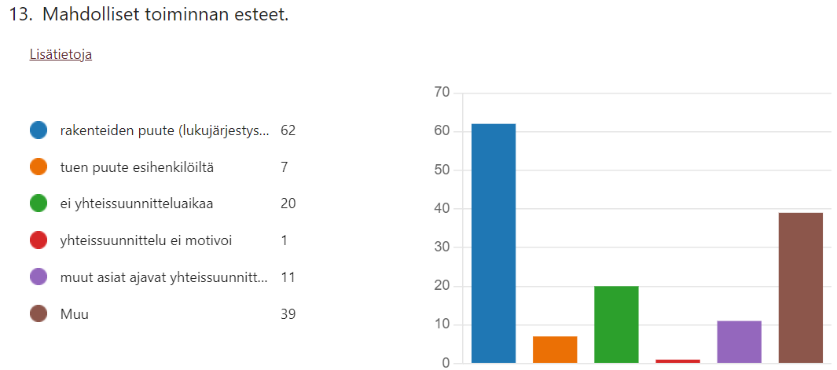
Esi- ja alkuopetuksen yhteistyön kartoitus syksy 2022 Forms kysely (vastaajia yht.93. 6 yhteistyötiimistä ei vastausta)

Slide 15
